Slide 1
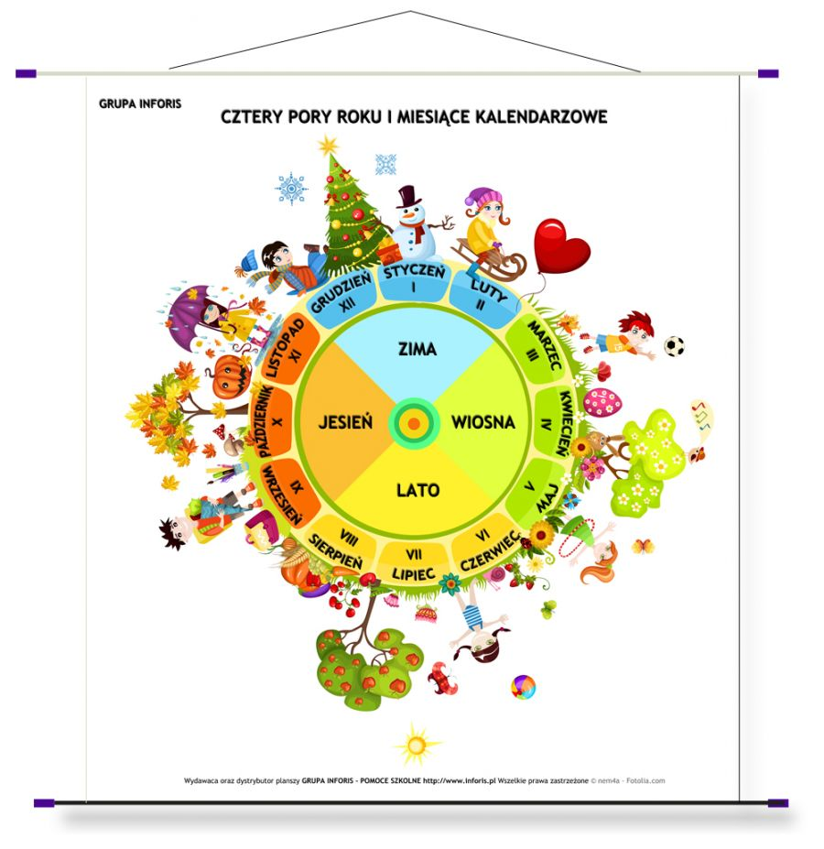
Kalendarz Polaka
Wykonała: Anna Kwiecień

Slide 2
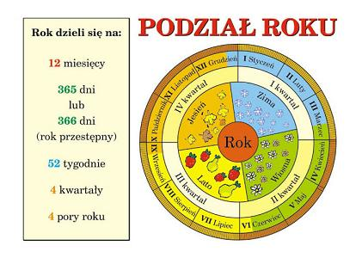

Slide 4
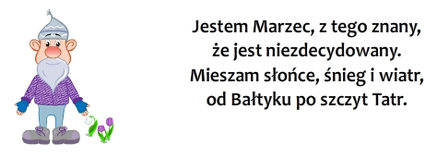

Slide 5
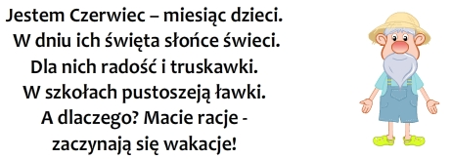

Slide 6
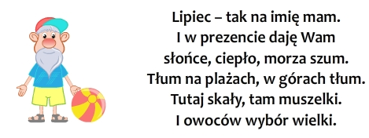
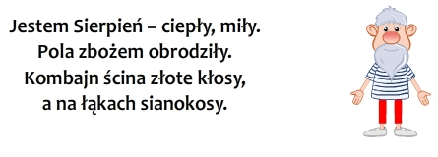
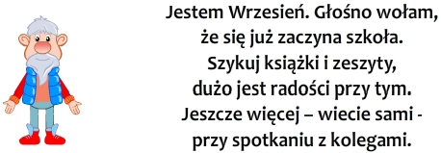

Slide 7
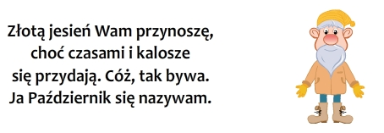
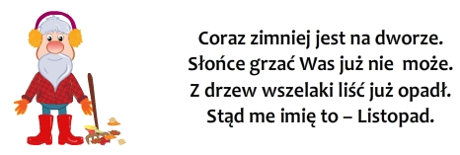

Slide 8
Święto Trzech Króli
Nowy Rok
Walentynki
Ferie zimowe

Slide 9
Dzień Kobiet
Dzień Flagi Rzeczypospolitej Polskiej
Święto Narodowe Trzeciego Maja
Wielkanoc
Prima Aprilis

Slide 10
Wakacje

Slide 11
Początek roku szkolnego
Początek roku akademickiego
Wszystkich
Świętych
Narodowe Święto Niepodległości

Slide 12
Mikołajki
Boże Narodzenie
Sylwester

Slide 13
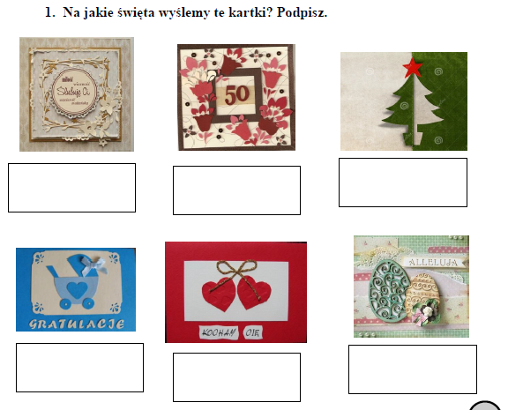
Boże Narodzenie,
Wielkanoc, Walentynki
narodziny dziecka, ślub, urodziny,

Slide 14
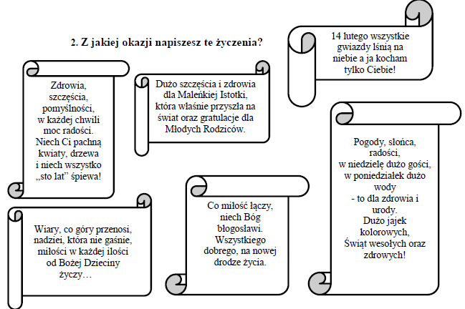
3. Wybierz dowolne święto i napisz życzenia.
.

